Slide 1
PARTAGER LES SAVOIRS, CONSTRUIRE L’AVENIR
SHARING EDUCATION, SHAPING THE FUTURE
ETINED
29 novembre 2019
Prague
Education contre la corruption : création conjointe d’un cours de sensibilisation
GRECO/FEDE
------
Education against corruption: joint creation of an awareness course GRECO/FEDE
Claude Vivier Le Got
Présidente de la FEDE - FEDE Chairwoman
Fédération Européenne des Ecoles - Federation for EDucation in Europe

Slide 2
La FEDE en quelques mots
The FEDE in a few words
La FEDE – Fédération Européenne des Ecoles
ONG internationale (OING) créée en 1963
Rassemble 500 établissements supérieurs dans 39 pays (200 000 étudiants)
Projet d’éducation basé sur la construction de citoyens démocrates : unité d’enseignement « Culture et citoyenneté européennes »
OING bénéficiant du statut participatif auprès du Conseil de l’Europe (CoE) et du statut d’observateur auprès de la Francophonie (OIF)
Présidence Commission éducation et culture + activités du CDPPE et CDCPP
OING enregistrée sous le numéro 313869925841-90 au Registre de transparence de l’Union européenne
The FEDE – Federation for EDucation in Europe
International NGO (INGO) created in 1963
Gathers 500 higher education institutions in 39 countries (200,000 students)
Education project based on the construction of democratic citizens: teaching unit "European culture and citizenship".
INGO enjoying participatory status with the Council of Europe (CoE) and observer status with the Francophonie (IOF)
Chairmanship Education and Culture Committee + activities of the CDPPE and CDCPP
INGO registered in the European Union Transparency Register under number 313869925841-90

Slide 3
Le GRECO en quelques mots
GRECO in a few words
Le GRECO – Groupe d’Etats contre la corruption
Créé en 1999, organe de contrôle chargé de veiller au respect des normes anti-corruption du Conseil de l'Europe (CoE)
Président du GRECO : Marin Mrčela, Vice-Président de la Cour suprême croate
Aujourd’hui, 49 membres (les 47 membres du CoE + Etats-Unis et Biélorussie)
Conventions pénales et civiles du CoE sur la corruption, 20 principes directeurs
Actions : évaluation mutuelle par thèmes / solide procédure de mise en conformité
Elaboration de recommandations et de rapports thématiques par pays
GRECO – Group of States against corruption
Established in 1999, a supervisory body ensuring compliance with anti-corruption standards of the Council of Europe (CoE)
President of GRECO: Marin Mrčela, Vice-President of the Croatian Supreme Court
Today, 49 members (the 47 members of the CoE + United States and Belarus)
CoE Criminal and Civil Law Conventions on Corruption, 20 guiding principles
Actions: mutual thematic evaluation / strong compliance procedure
Preparation of recommendations and thematic country reports

Slide 4
Genèse du partenariat GRECO/FEDE
Genesis of the GRECO/FEDE partnership
2017-2019
Juin 2017 : première rencontre GRECO/FEDE
Janvier 2018 : proposition de partenariat d’élaboration conjointe d’un cours de la FEDE
Tout au long de l’année 2018 : rencontres, répartition des tâches et élaboration du cours
Mars 2019 : validation du cours par le Président du GRECO Marin Mrčela
Juin 2019 : participation de la FEDE conférence célébrant le 20ème anniversaire du GRECO
Septembre 2019 : rentrée universitaire 2019-2020 et lancement du cours pour environ 6000 étudiants des écoles FEDE
2017-2019
June 2017: first GRECO/FEDE meeting
January 2018: FEDE partnership proposal for the joint development of a course
Throughout 2018: meetings, task allocation and course development
March 2019: validation of the course by the President of GRECO Marin Mrčela
June 2019: FEDE participation in the conference celebrating the 20th anniversary of GRECO
September 2019: start of the 2019-2020 academic year and launch of the course for about 6,000 students from FEDE members

Slide 5
Objectifs du cours pour le GRECO et la FEDE /
Course objectives for GRECO and the FEDE
Pour le GRECO, la lutte contre la corruption en Europe :
Se prémunir de ce fléau trop largement répandu
Lutter contre affaiblissement des démocraties, perte de légitimité des Institutions et hausse des inégalités
Pour la FEDE, l’éducation et la formation de citoyens démocrates :
Sensibiliser les étudiants à la lutte contre la corruption et à son encadrement juridique
In fine, permettre aux étudiants d’assumer leurs rôles futurs de professionnels, dirigeants et citoyens soucieux d'éthique
For GRECO, the fight against corruption in Europe :
Preventing this all too widespread scourge
Fight against the weakening of democracies, the loss of legitimacy of Institutions and the increase of inequalities
For the FEDE, education and training of democratic citizens :
Raise students' awareness of the fight against corruption and its legal framework
Ultimately, to enable students to assume their future roles as ethical professionals, leaders and citizens

Slide 6
Un travail collaboratif : répartition des responsabilités /
Collaborative work: division of responsibilities
GRECO :
Elaboration du cours par experte GRECO : Catharina GROOP - Université finlandaise Åbo Akademie
Conception des contenus et référentiels
Rédaction et traduction de 2 fiches de synthèse accompagnant le cours
Validation du cours par Président du GRECO Marin MRCELA
FEDE :
Formation des enseignants
Insertion du cours dans l’unité d’enseignement « Culture et citoyenneté européennes », commune à tous les diplômes européens de la FEDE
Diffusion du cours au sein du réseau des établissements FEDE
Evaluation des compétences des étudiants
GRECO :
Course development by GRECO expert: Catharina GROOP - Finnish University Åbo Akademie
Content and referential design
Writing and translation of 2 summary sheets accompanying the course
Validation by the President of GRECO Marin MRCELA
FEDE :
Teacher training
Inclusion of the course in the "European Culture and Citizenship" teaching unit, common to all FEDE European diplomas
Dissemination of the course within the network of FEDE schools
Assessment of students' skills

Slide 7
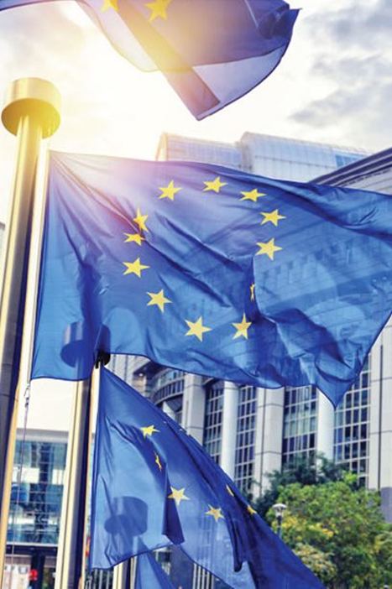
Le cahier des charges du cours GRECO/FEDE
The specifications of the GRECO/FEDE course
Titre / Title
Public visé / Target audience
Date d’entrée en vigueur / Effective date
Personnel enseignant / Teaching staff
Durée du chapitre / Duration of the chapter
Nombre de crédits ECTS / Number of ECTS credits
Thèmes abordés / Topics covered
Format / Format
Configuration de l’enseignement / Teaching configuration
Communication et information / Communication and information
Compétences générales visées / General skills pursued
Compétences spécifiques visées / Specific skills pursued
Modalités d’évaluation / Assessment methods

Slide 8
Les éléments de l’accord final GRECO/FEDE
Elements of the final GRECO/FEDE agreement
Les éléments de l’accord final signé en mars 2019 :
Inclusion dans référentiel pédagogique du cours, fiches de cours et chapitre dans le e-book + logo du GRECO, nom de l’auteur et de son institution, précédés par la mention « chapitre approuvé par le Président du GRECO » ;
Droit pour la FEDE d’utiliser, distribuer et reproduire référentiel du cours et contenu pédagogique + traduction dans différentes langues ;
Engagement des deux parties à assurer une publicité adéquate ;
Aucune obligation financière de l’une des deux parties
Elements of the final agreement signed in March 2019 :
Inclusion in the pedagogical course’s referential, course sheets and chapter in the e-book + GRECO logo, name of the author and his institution, preceded by the mention "chapter approved by the President of GRECO“ ;
Right for the FEDE to use, distribute and reproduce the course reference material and pedagogical content + translation into different languages ;
Commitment of both parties to ensure adequate publicity ;
No financial obligation of either party

Slide 9
L’objectif général du cours : l’encadrement juridique de la corruption
The general objective of the course: the legal framework for corruption
Acteurs, formes et causes :
Malveillance, manipulation, intérêt personnel, cadeaux en échange d’une faveur, malversation, opacité, pots-de-vin, abus de position et de pouvoir
Survenance et effets :
Inégalité, immoralité
Impacts économiques, socio-politiques et sur la gouvernance
Mécanismes de prévention, de lutte et sanctions
Illégalité, emprisonnement
Actors, forms and causes :
Malice, manipulation, self-interest, gifts in exchange for a favor, malfeasance, opacity, bribes, abuse of position and power
Occurrence and effects :
Inequality, immorality
Economic, socio-political and governance impacts
Mechanisms for prevention, control and sanctions
Illegality, imprisonment

Slide 10
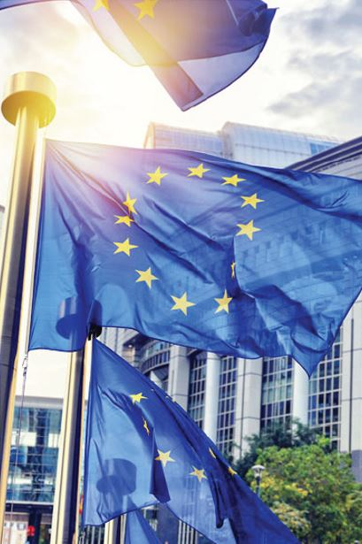
Les têtes de chapitres principaux du cours
The main chapter headings of the course
Introduction
Définir la corruption
Formes de corruption
Mesurer et surveiller la corruption
Les causes de la corruption
Autres variables explicatives
Réponses à la corruption
Normes internationales en matière de lutte contre la corruption
Références bibliographiques
Introduction
Defining corruption
Forms of corruption
Measuring and monitoring corruption
Causes of corruption
Other explanatory variables
Responses to corruption
International standards on fighting corruption
Bibliographical references

Slide 11
Les perspectives de diffusion entre 2019 et 2022
Dissemination prospects between 2019 and 2022
Un public étudiant visé de plus en plus large
2019 - 2020 : aujourd’hui, 6 000 étudiants des écoles FEDE suivent déjà ce cours depuis la rentrée 2019
2020 - 2021 : environ 7 000 étudiants visés
2021 - 2022 : 8 000 à 12 000 étudiants visés en élargissant la diffusion du cours aux étudiants en Master
An increasingly large target student audience
2019 - 2020 : today, 6,000 students from FEDE schools are already taking this course since the start of the 2019 academic year
2020 - 2021 : approximately 7,000 students targeted
2021 - 2022 : 8,000 to 12,000 students targeted by extending the course to Master students

Slide 12
La déclinaison du cours au niveau Master
The variation of the course at Master level
Renforcement du cours sur les aspects juridiques à partir de 2021 - 2022 :
Adaptation envisagée du cours pour viser des étudiants de niveau Master
Approfondissement du contenu du cours pour former de futurs professionnels capables de comprendre l’environnement juridique de la corruption et de proposer des outils juridiques pour prévenir et combattre ce phénomène dans certains secteurs particulièrement touchés
Strengthening of the course on legal aspects from 2021 - 2022 :
Adaptation of the course to target Master's level students
Deepening the content of the course to train future professionals able to understand the legal environment of corruption and proposing legal tools to prevent and combat this phenomenon in certain sectors particularly affected

Slide 13
Conclusions
Outcomes
Président croate du GRECO Marin Mrčela :
« Nous sommes fiers de travailler en partenariat avec la FEDE sur ce projet crucial et ambitieux. Je dis souvent que la lutte contre la corruption commence dans les écoles ».
La FEDE : « Partager les savoirs, construire l’avenir »
Au plus proche des nouvelles pratiques pédagogiques, la FEDE prépare aux métiers d’aujourd’hui et de demain considérant comme Nelson Mandela que « l’éducation est l’arme la plus puissante qu’on puisse utiliser pour changer le monde ».
Croatian President of GRECO Marin Mrčela :
“We are proud to work in partnership with the FEDE on this crucial and ambitious project. I often say that the fight against corruption begins in schools”.
The FEDE : “Sharing education, shaping the future“
As close as possible to new pedagogical practices, the FEDE prepares for the professions of today and tomorrow, considering like Nelson Mandela, that "education is the most powerful weapon which you can use to change the world".

Slide 14
Education contre la corruption :
création conjointe d’un cours de
Sensibilisation GRECO/FEDE
Education against corruption:
joint creation of an
awareness course
GRECO/FEDE
Merci pour votre attention
Thank you for your attention
https://www.fede.education/fr/ - https://www.fede.education/
https://www.coe.int/fr/web/greco/home - https://www.coe.int/en/web/greco/home
claude.vivierlegot@fede.education

